Slide 1
本周学习内容

Slide 2
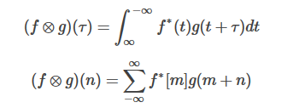





读论文 Visual Object Tracking using Adaptive Correlation Filters（MOSSE）
主旨思想：计算两个信号的相关性
两个信号越相似，其相关值越高。跟踪目的就是找到与跟踪目标响应最大的项。
g表示响应输出，f表示输入图像，h表示滤波模板。想获得最大响应输出就要确定h。
为了减少了计算量，进行FFT计算
则
MOSSE模型就是：

Slide 3
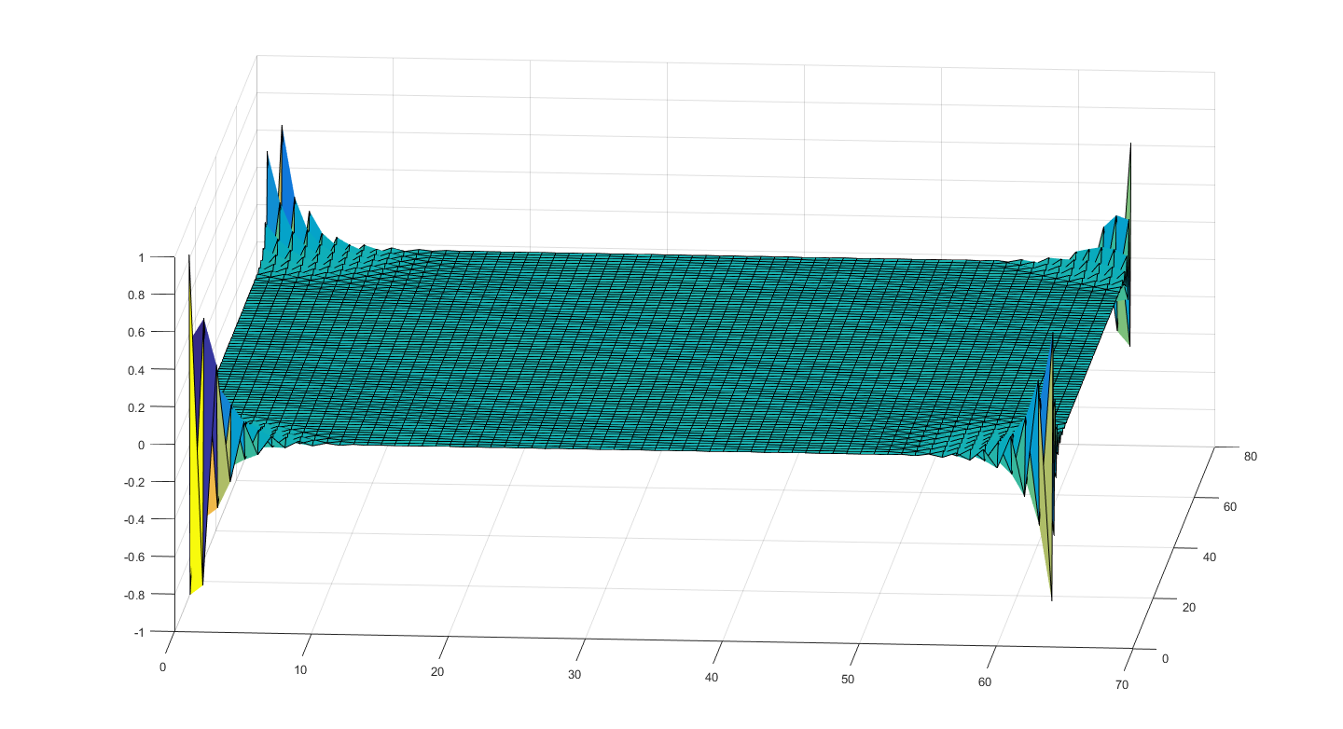
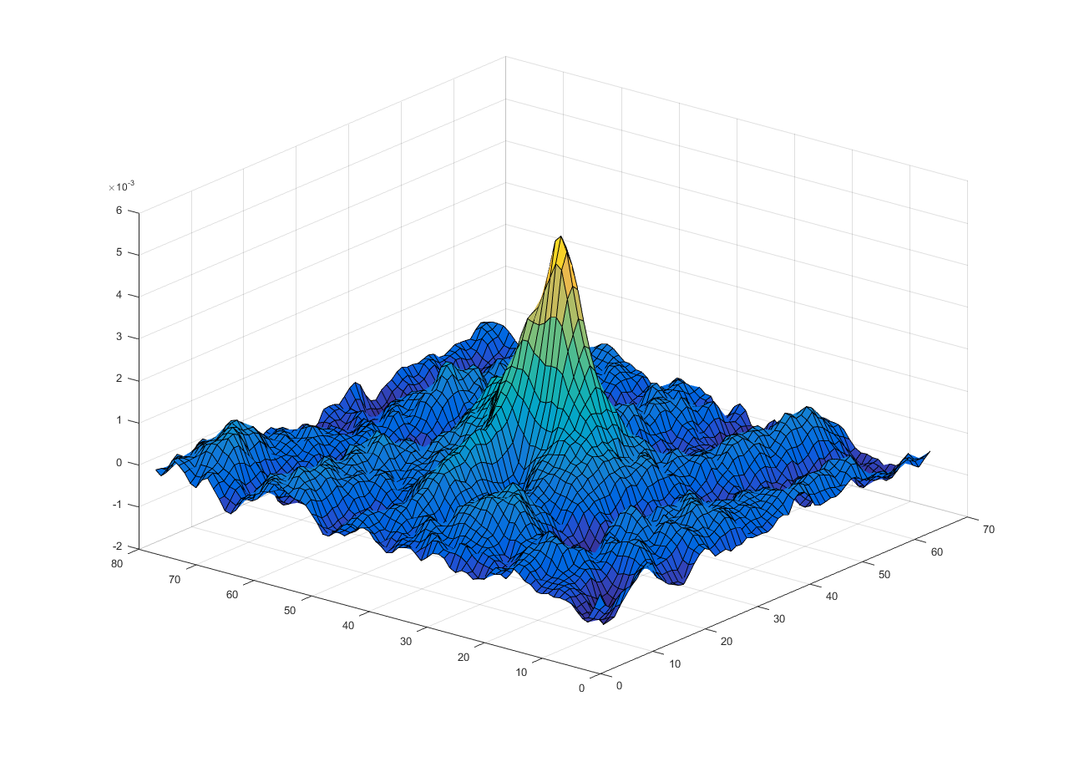
代码实现
FFT后高斯模板可视化
响应值可视化

Slide 4
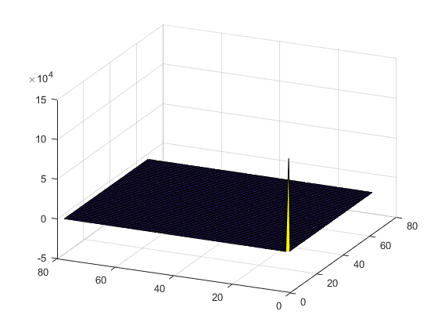
代码实现
更新模板可视化

Slide 5
MOSSE感想
跟踪速度快但是效果特别差
没有特征提取，使用目标图片原始像素值作为特征

Slide 6
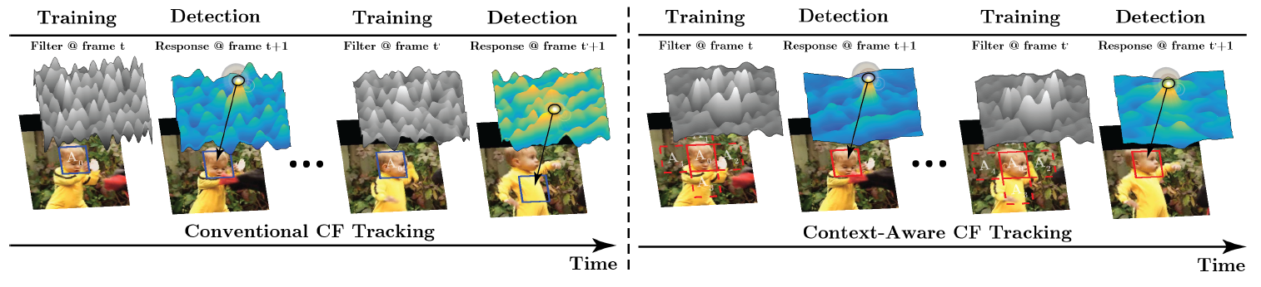
读论文 Context-Aware Correlation Filter Tracking（CA-CF）
主旨思想：普通KCF算法在增加cosine窗后使得能利用背景信息变得更少，本文解决的就是这类问题。
CA-CF算法：

Slide 7



Context-Aware Correlation Filter Tracking（CA-CF）
CF跟踪算法是用岭回归来做分类的， $A_{0}$是所有循环平移图像块 $A_{0}$后构成的环矩阵：
CA-CF则加入了更多的背景信息，回归公式为：
其中 $A_{i}$ 对应context块 $A_{i}$ 构成的循环矩阵。直观理解，是对所有cotext块加约束，使得他们回归到0。
求解得：

Slide 8
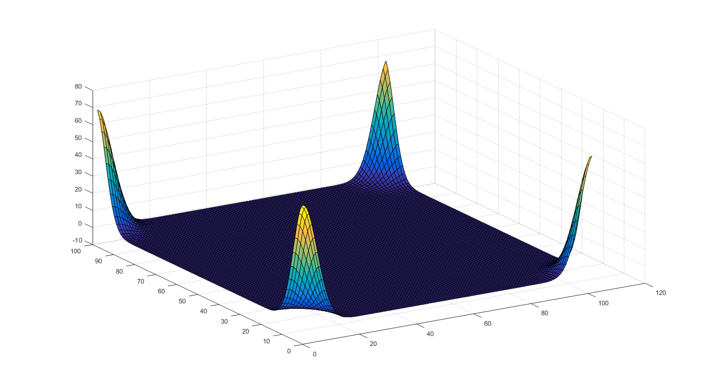
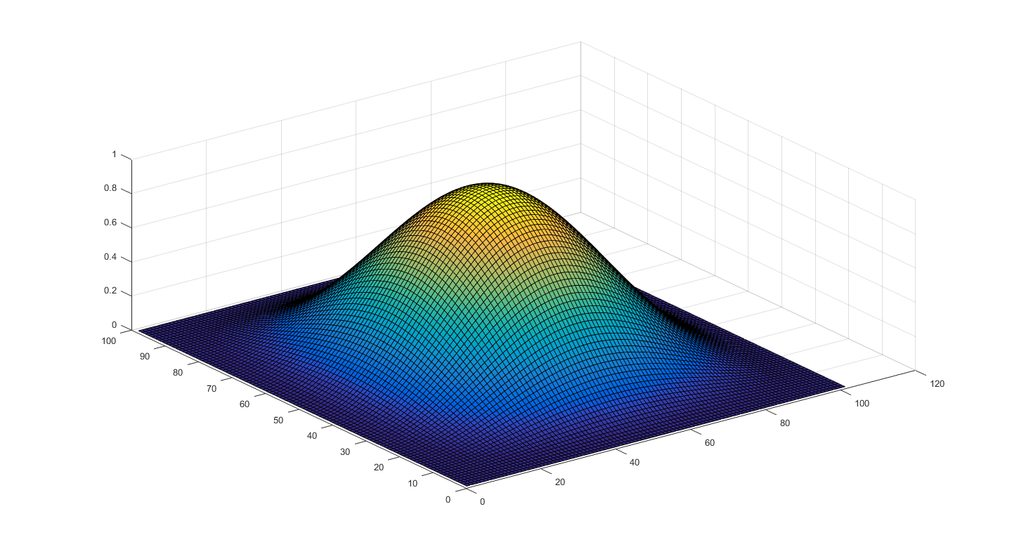
代码实现
移位后FFT高斯标签可视化:
Cosine窗可视化

Slide 9
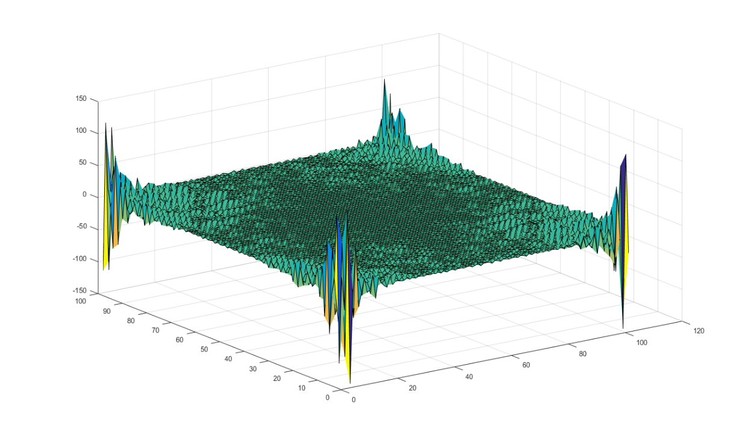
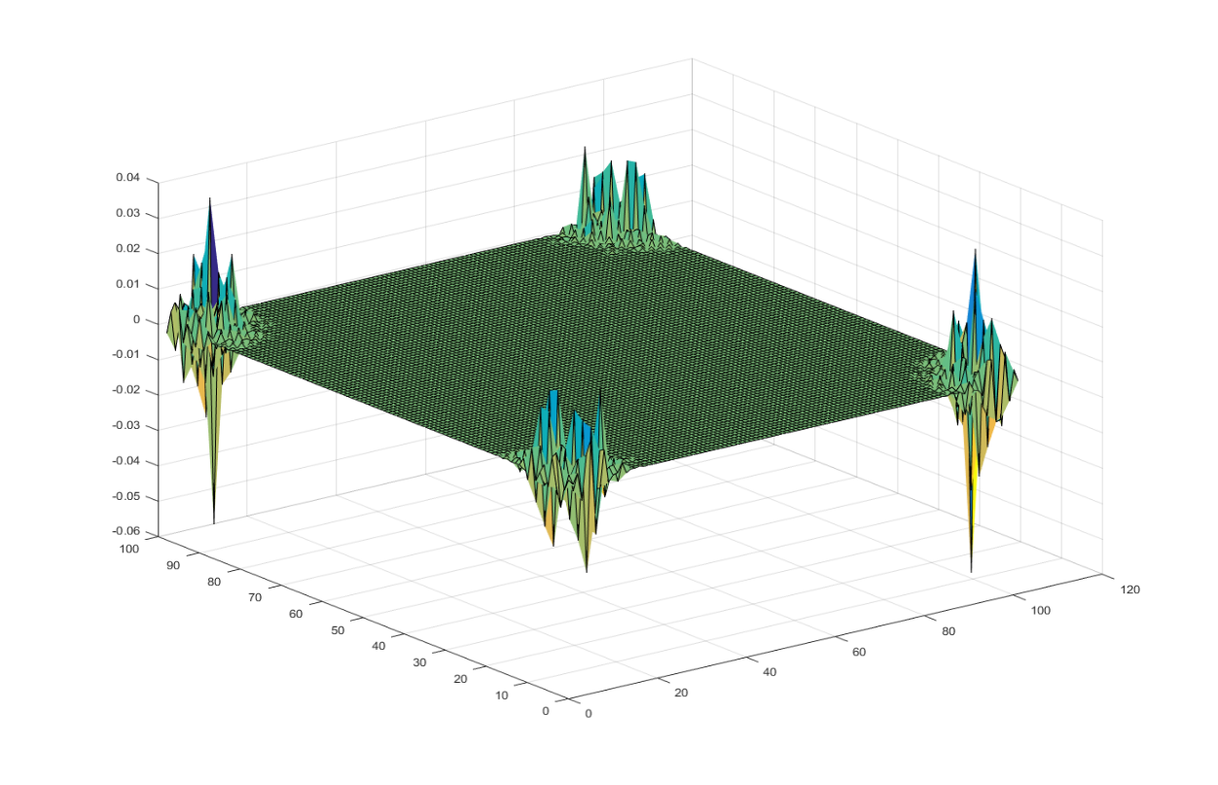
代码实现
特征值可视化：
模板更新可视化:

Slide 10
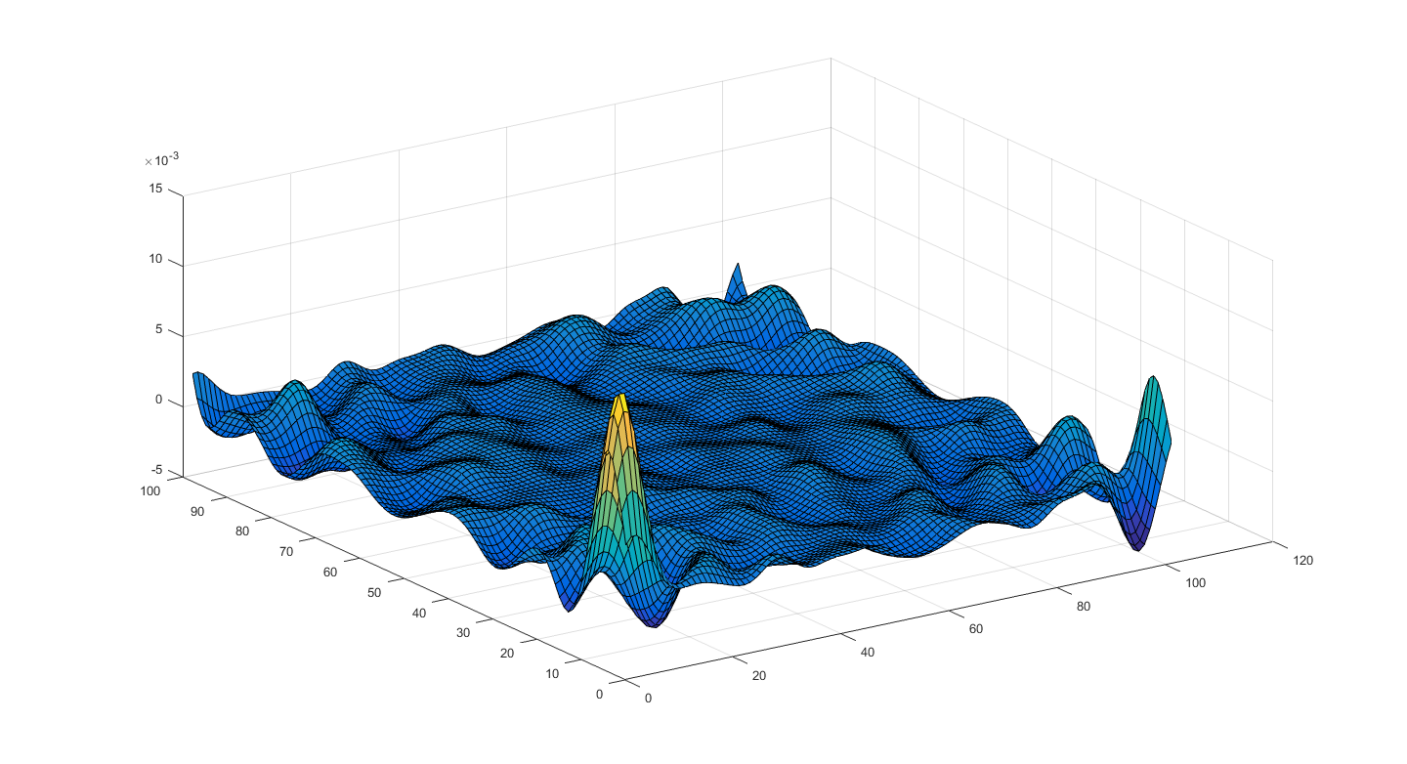
代码实现
响应值可视化:

Slide 11
CA-CF以及KCF存在的几点疑问
为什么FHOG特征计算出来的矩阵维度是32纬
在代码实现中，CA-CF在KCF基础上增加了padding值，是如何做到原理图上的周围矩形框的样本采样。

